Slide 1
Оқушыларды пәндік олимпиадаларға (математика, физика, информатика) дайындау бойынша бағдарлама әзірлеу
Павлодар қаласының "Жас дарын" мамандандырылған мектебі
Мальчибаева А.М.
физика пәні мұғалімі
e-mail: malchibaeva27@gmail.com

Slide 2

Физика пәнінен олимпиадалық есептер шығару

Slide 3
https://drive.google.com/file/d/1B5UY5feIlbqnd15M3Yxcpnl3_cL700r5/view?usp=sharing

Slide 4
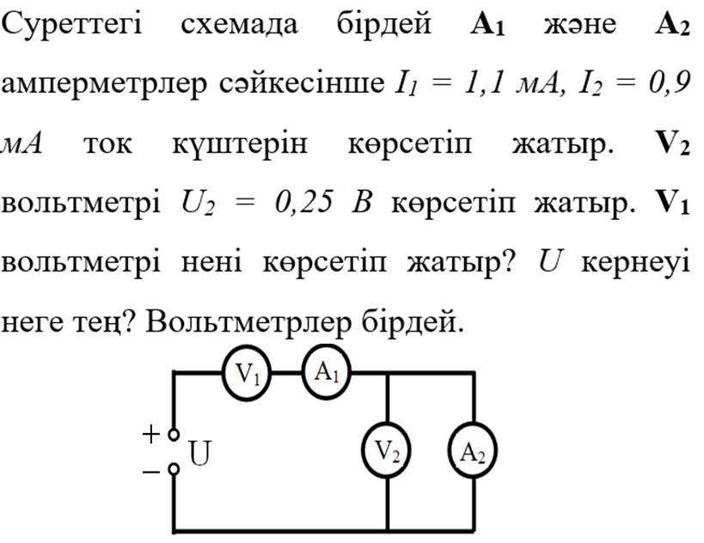

Slide 5
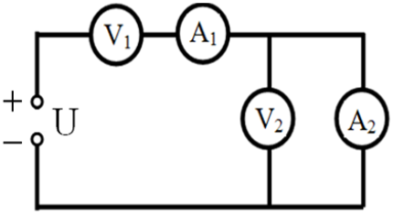
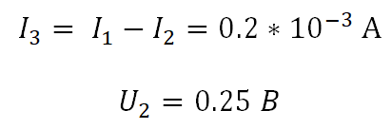
№1

Slide 6
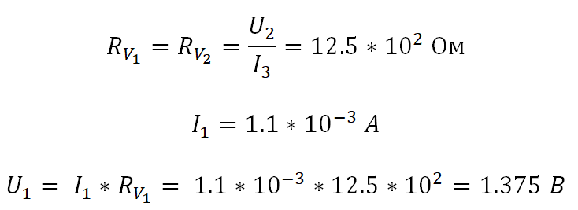

Slide 7
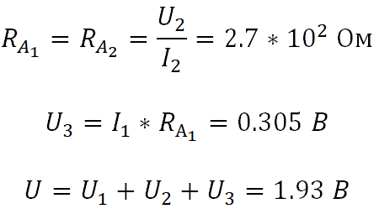

Slide 8
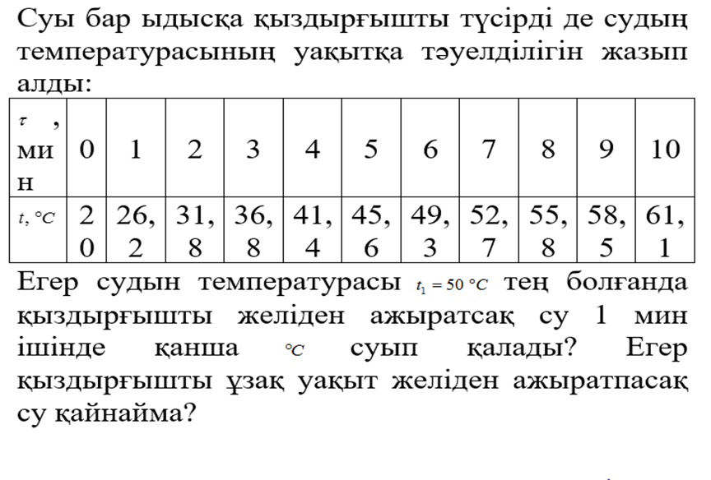

Slide 9
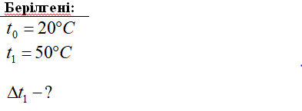





№2

Slide 10


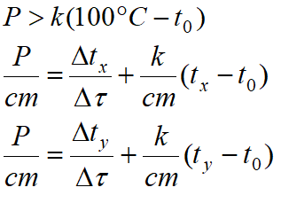



Slide 11
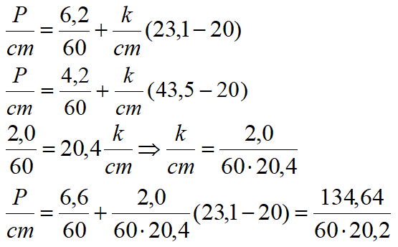
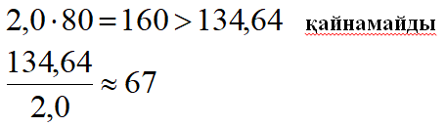

Slide 13
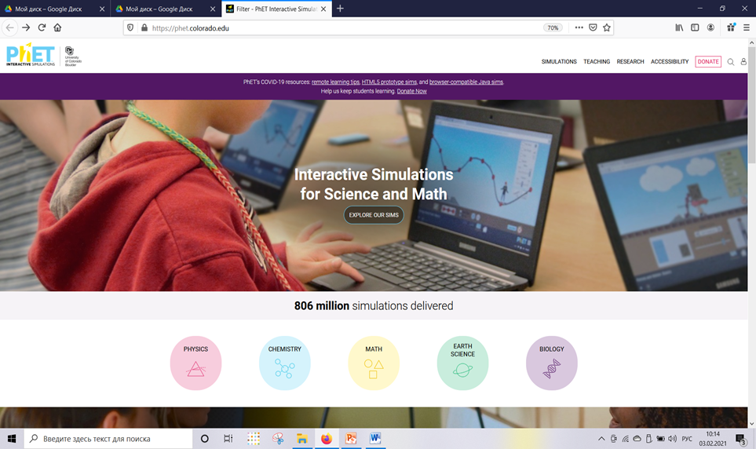
https://phet.colorado.edu/

Slide 14
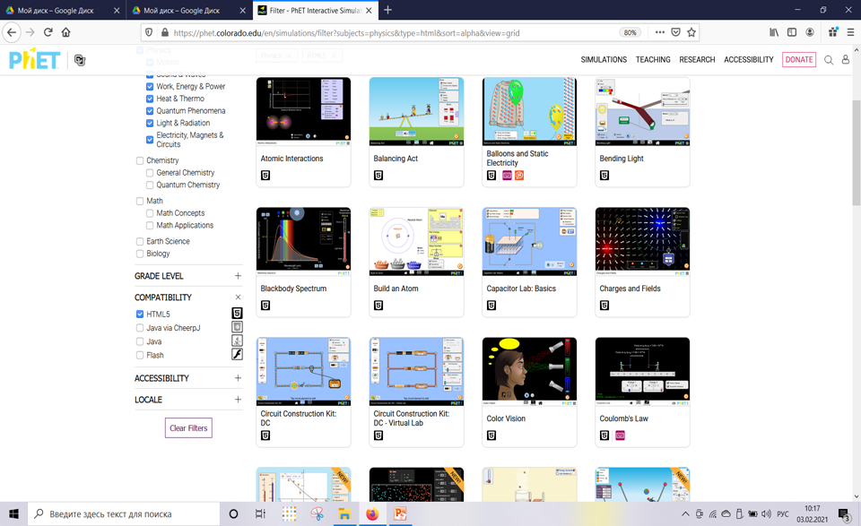
https://phet.colorado.edu/

Slide 15
Пайдалы сілтемелер:
•https://phet.colorado.edu/
•
•https://drive.google.com/drive/folders/1yaqq4o9RcLJyO6mK_oPl3La-ftOlm9kX?usp=sharing
•
•https://drive.google.com/file/d/1tEJJZ36Cmf9K1ljMiFQgoQE9wVsL6xTX/view?usp=sharing
•
•https://drive.google.com/file/d/1LP6XgdlAiAv4vpGPRD5MBJ60aoUQnxiJ/view?usp=sharing
•
•https://drive.google.com/drive/folders/1bBMhBr9TurSjcdg6FS9Pgila1ythhIb_?usp=sharing
•
•https://drive.google.com/drive/folders/19TpRlCmolHLlGKSYX0IA-ZxMn03_HRXn?usp=sharing

Slide 16
№3
Спортсмен 5 км қашықтыққа жарысқа кіріскен және бірінші шақырымды 200 с ішінде жүгіріп өтті. Келесі әр шақырымды ол алдындағы шақырымнан t секунд ұзағырақ жүгіріп өтетін болған. Егер спортсмен барлық қашықтықты әр шақырымға 202 с кетіргендей жүгіріп өткен болса, t уақытын табыңыз.

Slide 17
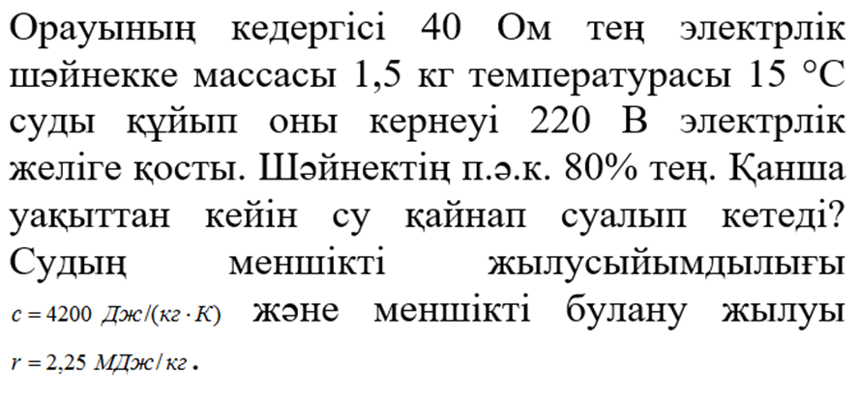
№4

Slide 18
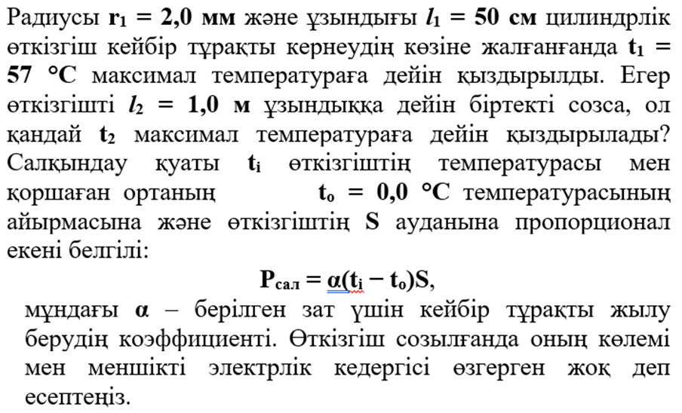
№5

Slide 19

Жауаптар:
№3 t = 1 c
№4 67 мин
№5

